Slide 1
Project eduGalaxy

Slide 2
0. 회의 방식 -item 의논 & 결정 ->적용 ->검토 ->유지보수 ->item 의논 & 결정

Slide 3
1. 사업 목적

Slide 4
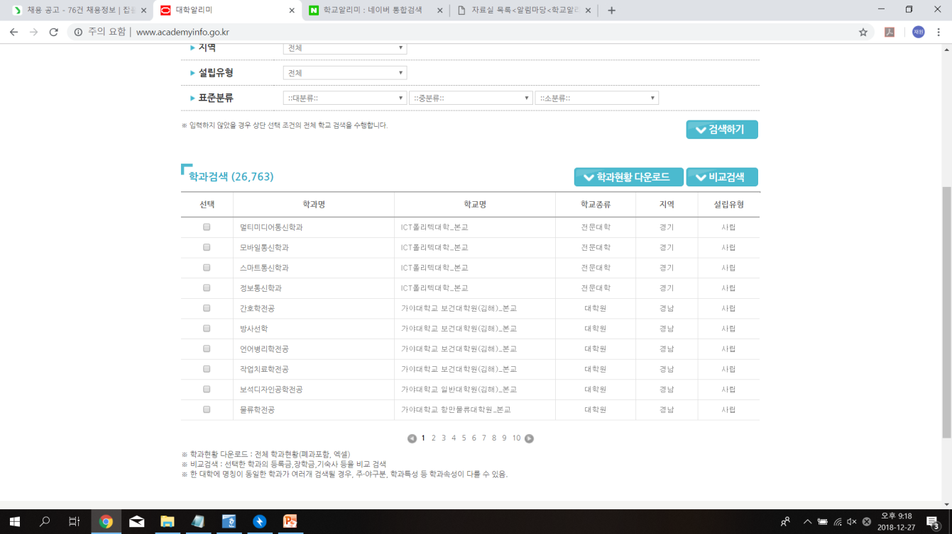
2. 데이터를 어디서 어떻게 구하는가? -ex) 대학 알리미

Slide 5
3. 주력 서비스 -제공할 정보

Slide 6
4. 기초 데이터 -data column Inf

Slide 7
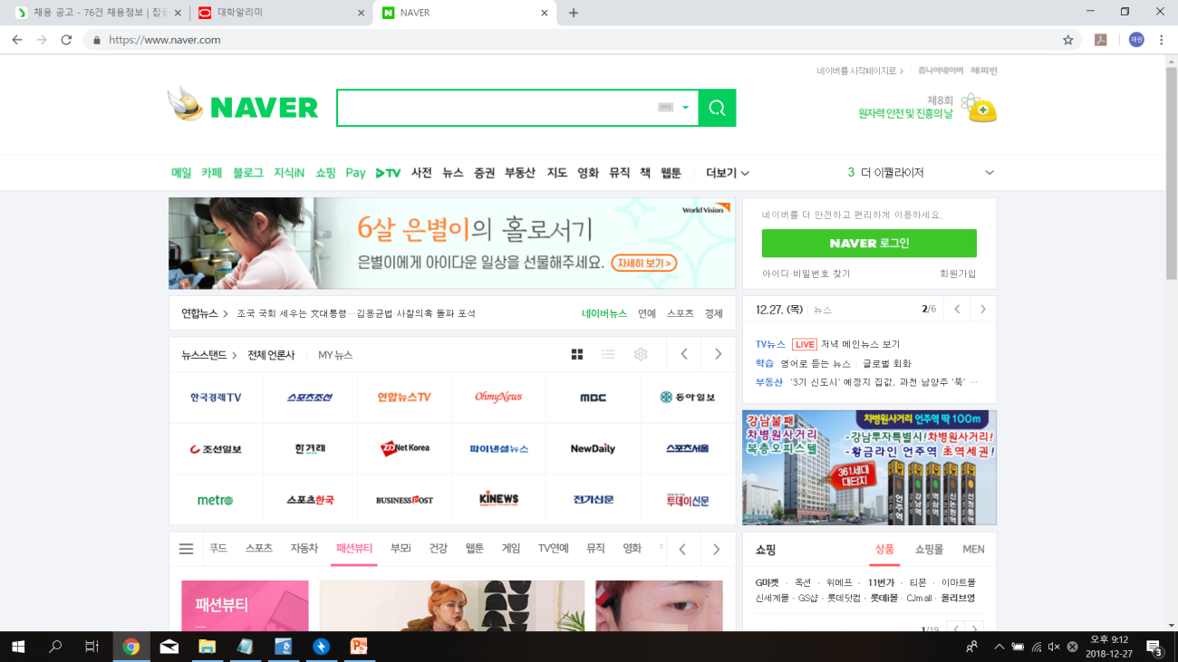
5. Index.html -ex) https://www.naver.com

Slide 8
6. DB 설계 -필요한 테이블 ex) user, admin, eduInformation

Slide 9
7. 폼 개발 순서

Slide 10
감사합니다.

